Slide 1
南京邮电大学 直播平台学生使用说明
信息化建设与管理办公室
2022年09月05日

Slide 2
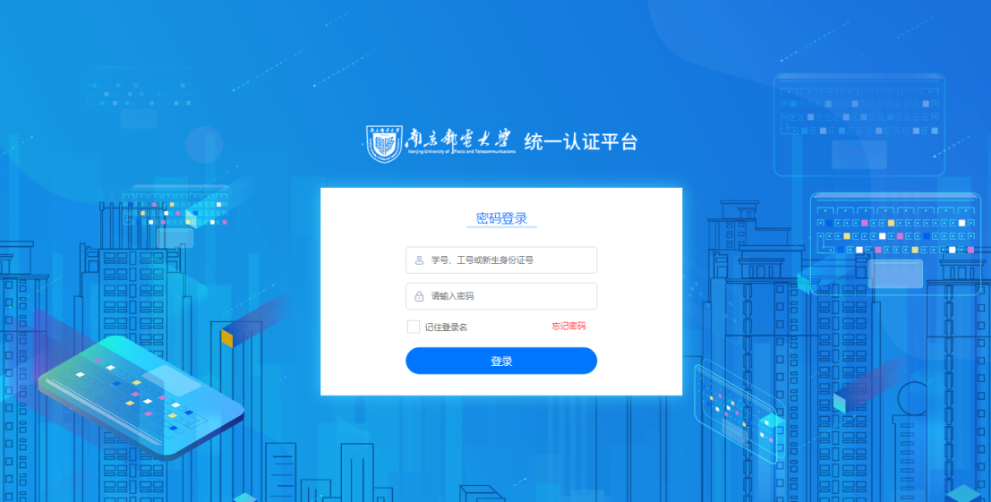
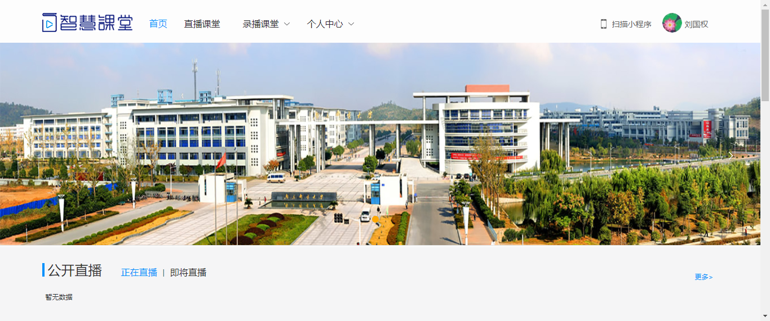
一、直播平台功能说明及登录
学校直播平台功能说明
直播平台后台可提供教学直播观看、教学视频点播回放、直播计划查询（课表）、课堂资料（课件）下载，课堂扫码签到等功能。学校教学直播平台覆盖三牌楼校区和仙林校区213间教室。
系统根据课表信息自动开启录制和直播，课堂画面和讲台电脑课件画面实时同步直播。
（1）平台登录：
使用浏览器（建议chrome、搜狗等）打开平台地址https://njupt.smartclass.cn 直接跳转南京邮电大学统一身份认证页面，输入学号和智慧校园密码即可登录。

Slide 3
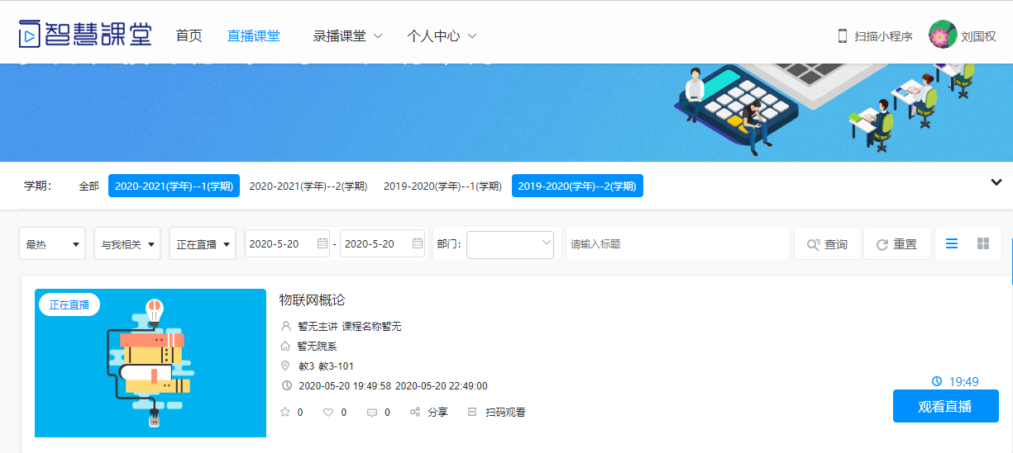
二、收看课堂教学直播：上课时点击进入直播课堂页面即可查看本人正在进行的课程，点击观看直播，即可观看教学直播。

Slide 4
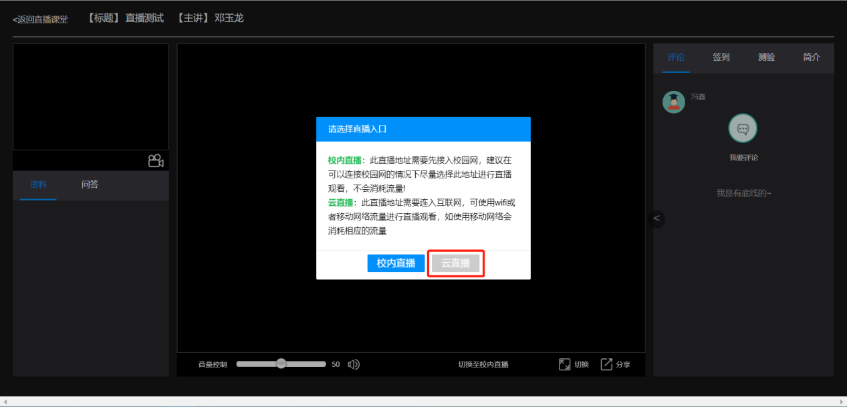
进入直播页面，未返校学生选择云直播即可收看教室同步教学画面，点击底部切换按键，可在教师画面和PPT画面间进行切换

Slide 5
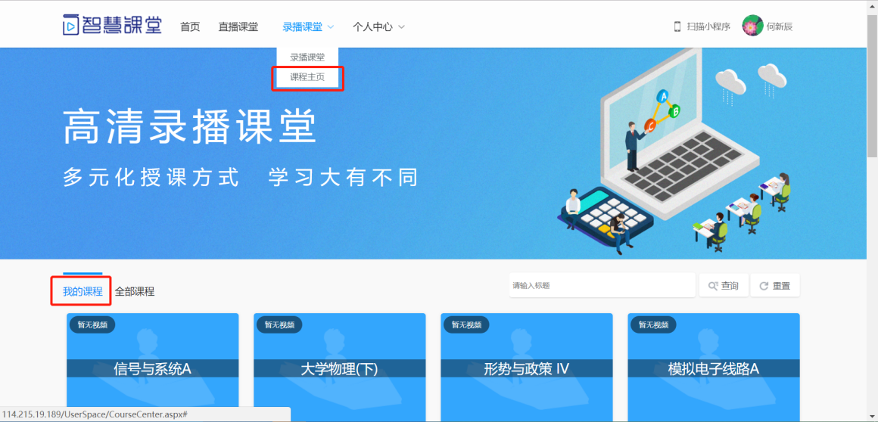
（3）课程回放点播功能：点击录播课堂课程主页查看学生本人参与课程，可以进行点播回放、下载，巩固学习。

Slide 6
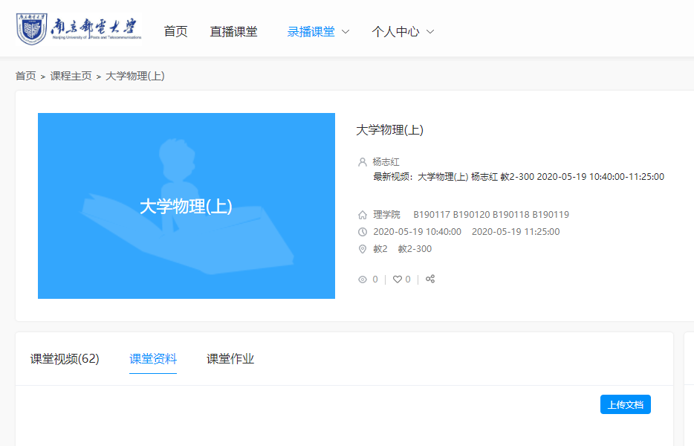
（4）课堂资料下载：
学生可在录播课堂—课程主页—本人参与课程界面下载老师共享课堂资料（教学PPT等）。

Slide 7
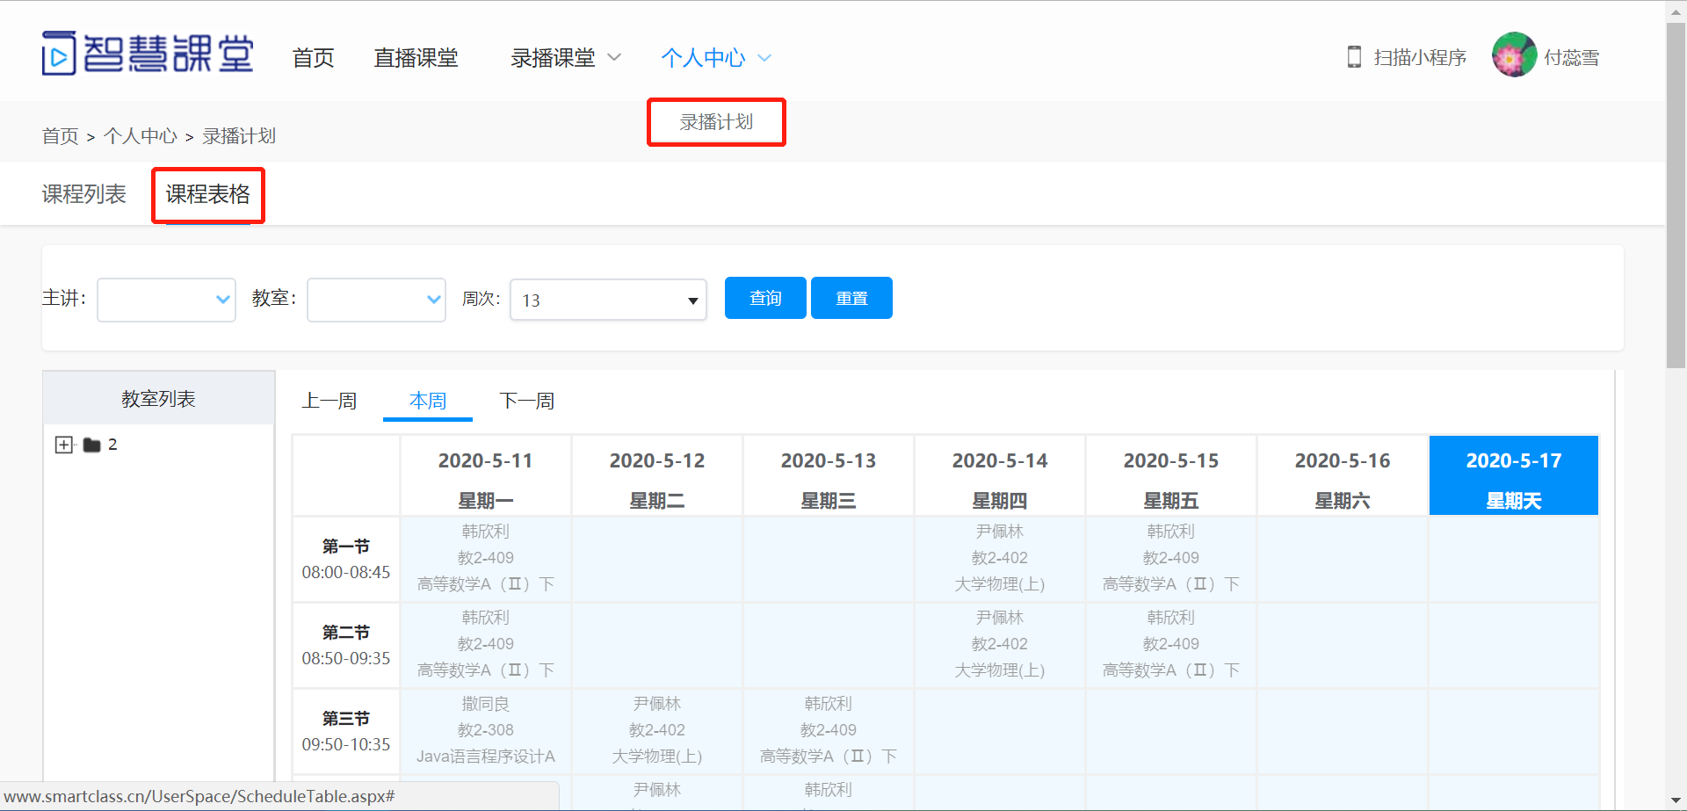
（5）课程表格功能：学生可至个人中心——录播计划——课程表格，查看本人直播课程课表信息

Slide 8
请同学们根据任课教师要求进行相关课程的直播学习，使用平台过程中如有问题请直接拨打电话025-85866963反馈（仙林和三牌楼均可），及时解决问题，以免影响线上听课。

